Slide 1
Unity 스터디 1주차 과제

Slide 2
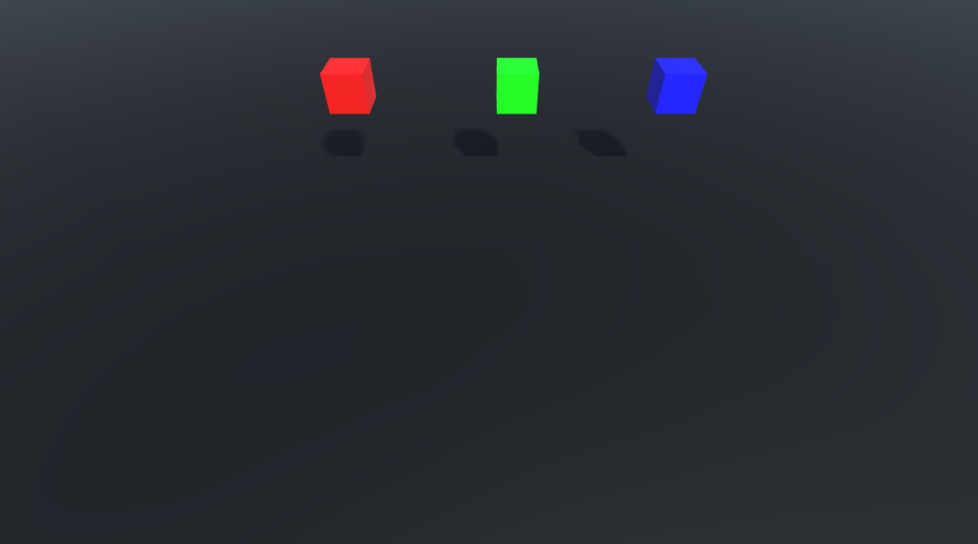
각각 색이 다른 Cube가 3개 있습니다.

Slide 3
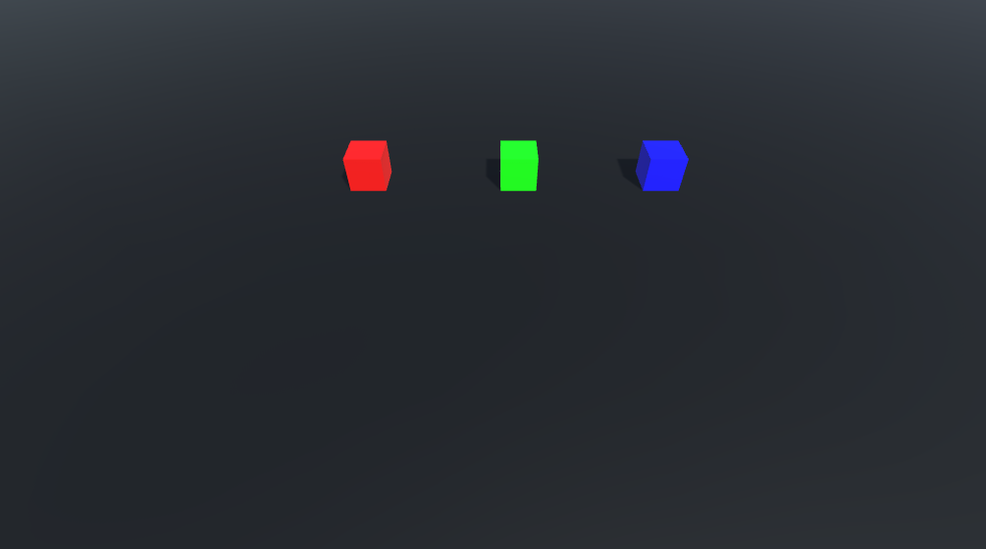
물론 중력의 영향을 받습니다.

Slide 4
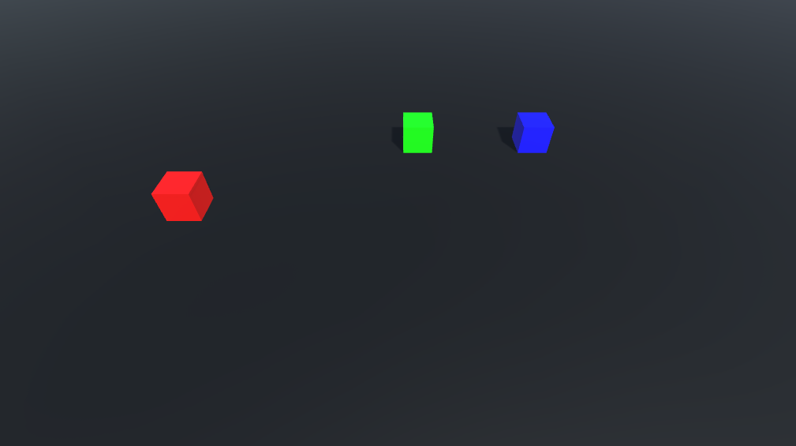
Q 버튼을 누르는 동안은 빨간색 Cube를 방향키로 움직일 수 있게 하고

Slide 5
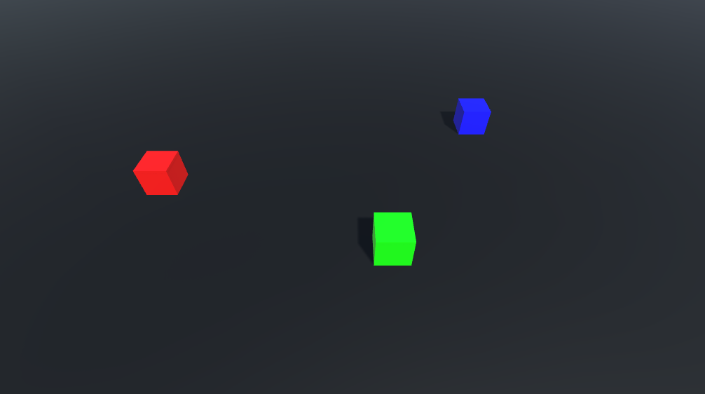
W 버튼을 누르는 동안은 초록색 Cube를 방향키로 움직일 수 있게 하고

Slide 6
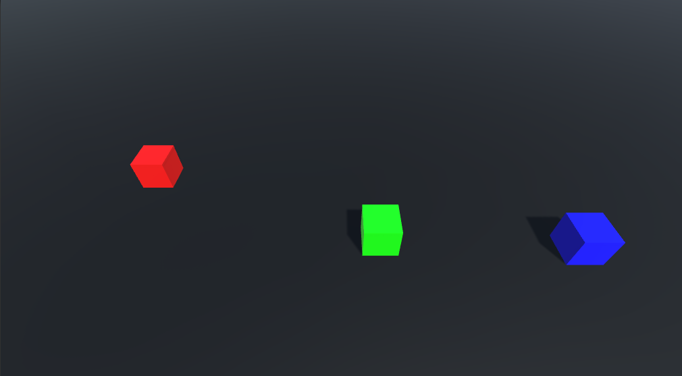
E 버튼을 누르는 동안은 파란색 Cube를 방향키로 움직일 수 있게 하세요.

Slide 7
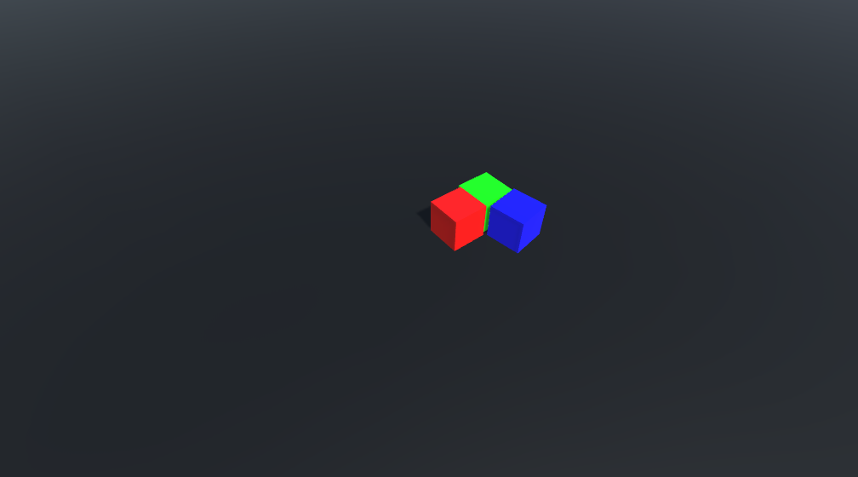
결과적으로 세 Cube가 자유롭게 움직일 수 있도록 구현하세요.
(Q,W,E 중 아무런 키도 누르고 있지 않으면 방향키로 움직일 수 없습니다)

